Slide 1
Struje kratkog spoja
Univerzitet u Beogradu, Elektrotehnički fakultet, Katedra za energetske pretvarače i pogone, Prof. Dr Zoran Radakovic
Kontakt: radakovic@etf.rs
Predmet: Specijalne električne instalacije
(izborni predmet na osnovnim i master studijama na Energetskom odseku)
Školska 2021/ 2022 godina
Poglavlje 1

Slide 2
Šta je kratak spoj i zašto je bitan?
  Direktan spoj između tačaka u električnoj instalaciji između kojih u normalnom radu postoji napon blizak nominalnom za koji je instalacija predviđena
  Struje kratkog spoja višestruko prevazilaze normalne radne struje, što izaziva povećana mehanička i termička naprezanja komponenti električne instalacije.
Zaštitne komponente
  Treba da prekinu struju ukoliko je ona veća od projektovane (nominalne)
  Bitni su sledeći tehnički aspekti:
    Za instalaciju: da li zaštitna kompоnenta, koliko brzo i na koji način (da li odseca struju kratkog spoja, o čemu će detaljnije biti reči na slajdovima 23 i 25) prekida struju kratkog spoja
    Za zaštitnu komponentu: da li može da prekine struju kratkog spoja bez da se ošteti

Slide 3
Projektovanje instalacije
  Provera efikasnosti zaštite od indirektnog dodira (strujni udar)
  Provera mehaničkog i termičkog naprezanja opreme
  Provera selektivnosti zaštite
  Za praksu je potrebno imati standardizovan i jednostavan postupak provere.
  Proveru treba izvršiti za sve potencijalno opasne tipove kvara – tropolni, jednopolni itd., kao i za potencijalno opasne maksimalne / minimalne vrednosti struje kratkog spoja (na struju kratkog spoja utiče uklopno stanje mreže i još neki faktori, kao što će se prikazati u nastavku poglavlja).

Slide 4
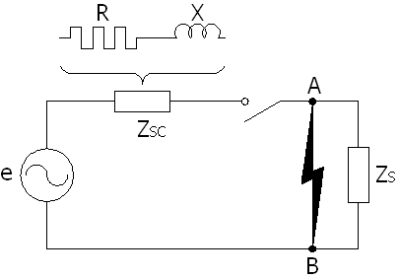
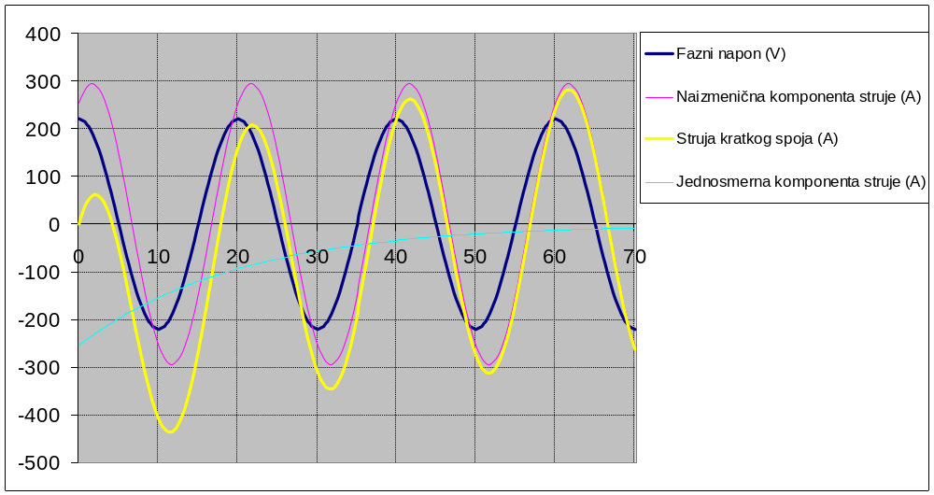
Vremenski tok struje kvara
  Ekvivalentno kolo kratkog spoja
  - fazni ugao impedanse Z_{SC}
  Slučaj na sledećoj slici: kvar daleko od generatora (E se ne menja u toku vremena) +
  kratak spoj se desio u trenutku prolaska napona kroz maksimum:
  Radna struja u trenutku nastanka kvara je zanemarljivo mala u odnosu na struju kratkog spoja, pa se može smatrati da je i(t=0)=0.

Slide 5
  Kada je kvar blizu sinhronog generatora, sinhronog motora ili asinhronog motora, dolazi do prelaznog električnog procesa, u toku koga se menja i naizmenična komponenta struje (učestanosti 50 Hz).
  Jednačine koje opisuju ovaj prelazni proces, u kome se menja i elektromotorna sila E i impedansa generatora Z_{SC}, su komplikovane i izučavaju se na drugim predmetima na Energetskom odseku. Uobičajeno je da se posmatraju tri režima: subtranzijentni, tranzijentni i ustaljeni, sa definisanim vremenskim funkcijama tranzijenata iz jednog u drugi režim.
  U inženjerskoj praksi je potrebno imati relativno jednostavne postupke, zadovoljavajuće tačnosti, zasnovane na korišćenju standardno dostupnih parametara mašine.
  Takav postupak, sadržan u međunarodnom IEC standardima, prikazan je u nastavku predavanja.

Slide 6
Izračunavanje karakterističnih vrednosti struja kratkog spoja prema IEC standardima (opšti slučaj kvara blizu generatora)
Izrazi za elementarni slučaj da se kvar napaja sa jednog izvora električne energije, pri čemu postoji redna električna impedansa između izvora i mesta kratkog spoja.
Subtranzijentna struja
Udarna struja
Simetrična rasklopna struja
za sinhronu mašinu
za asinhronu mašinu
Termička struja

Slide 7
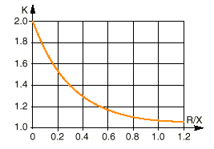
Udarna struja (maksimalna trenutna vrednost struje kratkog spoja)
Praktični postupak za određivanje udarne struje
Maksimalna vrednost udarne struje koja može da se pojavi u instalaciji iznosi
  i_{ud} zavisi od jednosmerne komponente struje (i_{dc})–i_{dc} ima najveću vrednost kada se kvar desi u trenutku u kome je trenutna vrednost napona √2 E cos(ϕ), gde je ϕ = ϕ_{k} (tada je i_{dc}(t=0)=√2 I_{k}”).
Jednostavno je teorijski dokazati da je za R = 0
(tada nema opadanja jednosmerne komponente), K = 2.

Slide 8
Opšti slučaj kratkog spoja
Koristi se Tevenenova teorema, primenjena na mesto kvara (kratkog spoja)
Subtranzijentna struja
Tevenenov idealni naponski generator
Koeficijent c obuhvata sledeće uticaje na vrednost E:
- Vrednost napona u tački kvara zavisi od raspodele snaga u mreži i promenljiv je u vremenu
- Karakteristike transformatora (prenosni odnos i impedansa) zavise od položaja regulatora napona
- Subtranzijentno ponašanje generatora i motora zavisi od njihovog opterećenja u trenutku kvara
Nazivni napon U_{n} | Naponski koeficijent c
 | Maksimalna struja kratkog spoja c_{max} | Minimalna struja kratkog spoja c_{min}
Niski napon 100 V do 1000 V - 230 V/400 V - drugi naponi | 1.00 1.05 | 0.95 1.00
Srednji napon 1 kV do 35 kV | 1.10 | 1.00
Visoki napon 35 kV do 230 kV | 1.10 | 1.00

Slide 9
Impedansa Tevenenovog generatora
Ekvivalentna impedansa redno-paralelne veze subtranzijentnih impedansi:
  Izvorišta energije (mreža sa koje se razmatrana instalacija napaja i/ili generatori),
  Motora (zbog akumulisane energije, i motori utiču na struju kvara)
  Elemenata mreže: transformatori, električni provodnici
Sve impedanse se svode na naponski nivo mesta kvara, množenjem sa odnosom kvadrata nominalnih napona (Napon na mestu kratkog spoja / Napon na mestu elementa)
Po pravilu, prenosni odnosi i impedanse transformatora se određuju za nominalni položaj regulatora napona

Slide 10
Maksimalne struje kvara se koriste kada se proverava:
  Potrebna sposobnost zaštitne komponente da prekine struju kratkog spoja
  Potrebna sposobnost zaštitne komponente da pri uključenju na kratak spoj uspostavi struju
  Potrebna sposobnost svih komponenti da izdrže elektro-dinamička (mehanička) naprezanja u trenutku kada struja dostiže maksimalnu vrednost
  Potrebna sposobnost svih komponenti da izdrže termička naprezanja (za termička naprezanja je relevantna vrednost I² t; pri maksimalnoj struji kvara vreme reagovanja zaštite je minimalno, a struja kvara maksimalna)
  Napomena: Maksimalna struja se javlja pri kvaru na početku instalacionog voda, uz minimalnu aktivnu otpornost vodova, koja se ima pri temperaturi ambijenta.

Slide 11
Minimalne struje kvara se koriste kada se proverava:
  Efikasnost zaštite od indirektnog dodira napona (objašnjenje: ovo je kritičan slučaj jer vreme trajanja kvara ima dominantan uticaj na efikasnost zaštite)
  Potrebna sposobnost svih komponenti da izdrže termička naprezanja (pri minimalnoj struji kvara vreme reagovanja zaštite je maksimalno). Osim toga, početna temperatura je maksimalna, a posledično dozvoljeni toplotni impuls koji stvara struja kratkog spoja (A_{doz}) je minimalan – kriterijum koji mora biti ispunjen je I_{min}² t < A_{doz}.
  Napomena: Minimalna struja se javlja pri kvaru na kraju instalacionog voda, uz maksimalnu aktivnu otpornost vodova, koja se ima pri radnoj temperaturi

Slide 12
  Pored mesta kvara i temperature komponenti, struja kvara zavisi od:
  Tipa kvara (jednopolni kratak spoj, tropolni kratak spoj itd.) – slajd 21
  Konfiguracije mreže (na primer broj i snaga paralelno vezanih transformatora)
  Ostalih parametara koji utiču na vrednosti elemenata Tevenenovog generatora kojim se predstavlja mreža na mestu kvara (slajd 8).
Selektivnost zaštite bi morala biti ispunjena i pri minimalnoj i pri maksimalnoj struji kvara
  Pojam selektivnosti zaštite: reaguje zaštitna komponenta najbliža mestu kvara

Slide 13
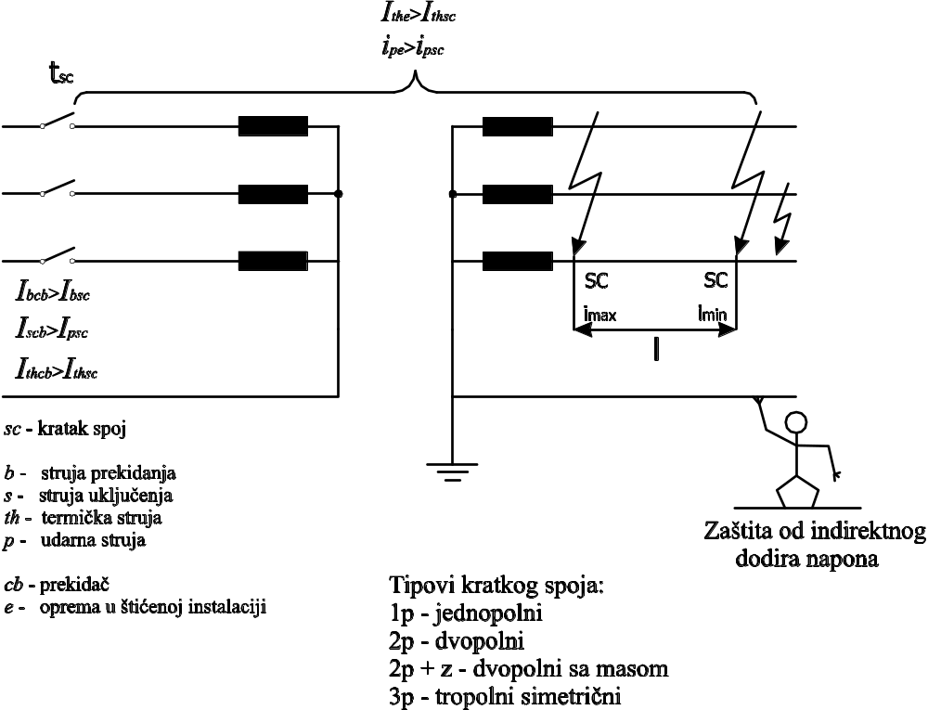

Slide 14
Subtranzijentna impedansa:
R / X = 30 % za mrežu 6 kV,
20 % za mrežu 20 kV i
10 % za mrežu 150 kV
  Impedansa napojne mreže
“U pozadini” prethodnog izraza je da se mreža na mestu priključka zamenjuje Tevenonovim generatorom (napon idealnog naponskog izvora U/√3 i impedansa Z); S_{ks}=3 (U/√3)²/Z
  Impedansa transformatora
  Impedansa vodova
Uprošćeno: bez skin efekta i efekta blizine,
koji povećavaju otpornost
Opcija: podaci iz kataloga proizvođača ili priručnika
Podužna reaktivna otpornost po fazi
za simetričan vazdušni trofazni vod:
d - rastojanje između provodnika,
r - poluprečnik provodnika

Slide 15

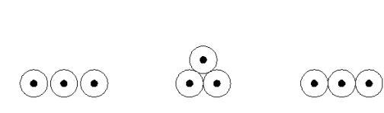
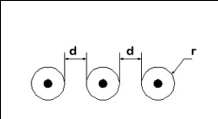

Tip provodnika | Sabirnice | Trofazni kabl | Razmaknuti jednožilni kablovi | Razmaknuti jednožilni kablovi postavljeni u trougao | Jednožilni kablovi u ravni koji se dodiruju | Jednožilni kablovi postavljeni u ravni, razmaknuti za d=2r i d=4r
Skica
Prosečna podužna reaktansa (mΩ/m) | 0.15 | 0.08 | 0.15 | 0.085 | 0.095 | 0.145 | 0.19
Opseg promene podužne reaktanse (mΩ/m) | 0.12-0.18 | 0.06-0.1 | 0.1-0.2 | 0.08-0.09 | 0.09-0.1 | 0.14-0.15 | 0.18-0.20
  Impedansa rotacionih mašina (sinhronih i asinhronih)
    Forma slična formi za transformatore
Za asinhrone motore, subtranzijentna impedansa je jednaka impedansi kratkog spoja motora
(impedansi motora sa ukočenim rotorom), koja definiše polaznu struju asinhronog motora.
R / X orijentaciono: 5-10 % za srednjenaponske mašine, 10-20 % za niskonaponske mašine

Slide 16
Faktorom μ ≤1 se uzima u obzir eventualno opadanje naizmenične komponente (50Hz) struje.
Za kvar daleko od generatora i daleko od asinhronog motora: μ =1
Za kvar blizu generatora:
Simetrična rasklopna struja
za t_{min} = 0.02 s
Naizmenična komponenta struje kvara
u trenutku otvaranja kontakta prekidača
za t_{min} = 0.05 s
t_{min} - vreme minimalnog zatezanja merodavne podesive
zaštitne komponente (njeno minimalno vreme reagovanja)
I_{k}“ - Subtranzijentna struja
I_{nG} – Nominalna struja generatora
za t_{min} = 0.10 s
za t_{min} ≥ 0.25 s
Vrednost μ ne može biti veća od 1.
Za kvar blizu asinhronog motora:
μ kao kod generatora (pri čemu umesto nominalne struje generatora u izrazu figuriše nominalna struja motora)
za t_{min} = 0.02 s
za t_{min} = 0.05 s
m – Nominalna snaga motora (u MW) podeljena sa brojem pari polova
za t_{min} = 0.10 s
za t_{min} ≥ 0.25 s

Slide 17
Više paralelnih izvora
    Prethodni izrazi za udarnu i simetričnu rasklopnu struju su dati za mesto kvara napajano iz jednog izvora.
    U slučaju napajanja mesta kvara iz više izvora paralelno vezanih na mesto kvara, udarne, odnosno simetrične rasklopne struje se dobijaju sabiranjem vrednosti koje potiču od svakog od izvora (mreža, generator ili asinhroni motor).
    Postupak proračuna za slučaj da između tačke paralelnog spoja više izvora i mesta kvara postoji redna impedansa može se naći u standardu IEC 60909.
Termička struja
Termička struja (I_{t}) predstavlja ekvivalentnu naizmeničnu struju konstantne efektivne vrednosti koja dovodi do istog efekta zagrevanja kao stvarna struja kratkog spoja.
S obzirom na kratka vremena trajanja struja kratkog spoja smatra se da su procesi zagrevanja adijabatski.
i (t) – vremenska promena struje zaštitne komponente
T_{k} – vreme trajanja kvara

Slide 18
n - Uvažavanje udela naizmenične komponente struje kratkog spoja
Uvažavanje udela jednosmerne komponente struje kratkog spoja
Ne treba za ispit
Za kvar daleko od generatora
n = 1
Pretpostavka na stranu sigurnosti je da se usvoji da je i u slučaju kvara blizu generatora, kada je
vrednost koeficiejnta n jednaka 1.

Slide 19
Ne treba za ispit
Početna struja u:
I_{k}” Subtranzijentnom
I_{k}’ tranzijentnom
režimu
I_{k} Ustaljenom
Ilustracija za turbo generatore (sa valjkastim rotorom) koji se koriste kod dizel-električnih agregata: za slučaj da zasićena reaktansa ima najveću vrednost predviđenu standardom maksimalna vrednost koeficijenata λ se izračunava prema izrazu
U opštem slučaju: koeficijent λ zavisi od odnosa subtranzijentne struje kratkog spoja i nazivne struje generatora (I_{k}”/I_{ng}), od pobude i od zasićene reaktanse generatora.

Slide 20
Tipovi kratkih spojeva i proračun subtranzijentne struje
Primenom teorije simetričnih komponenti, za nesimetrične kratke spojeve se dobijaju sledeći izrazi:
Tip kratkog spoja | Subtranzijentna struja kvara I_{k}” Opšti slučaj Kvar daleko od generatora* (kvar blizu generatora)
Dvofazni bez zemljospoja | = =
Jednofazni | = =
Dvofazni zemljospoj | = =
Trofazni (nezavisno od spoja sa zemljom)
= =
U oba slučaja, struja kratkog spoja zavisi samo od
ukupne direktne subtranzijentne impedanse
* Kvar daleko od generatora:
Ukupne impedanse direktnog sistema (Z₍₁₎) i inverznog sistema (Z₍₂₎) su približno jednake

Slide 21
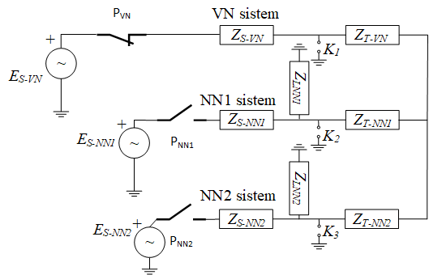
Metodologija primene će se prikazati na primeru jednog tronamotajnog transformatora 110/6/6kV, 68/40/40MVA, sprega YNd5d5.
Slika (a)
Normalan pogon, napajanje sa 110kV mreže (VN).
Z_{T} - redna impedansa transformatora
Z_{S} - impedanse sistema
Z_{L} - impedanse opterećenja
K₁, K₂, K₃ mesta potencijalnog kratkog spoja (na priključcima transformatora)
Slika (b)
Međukorak formiranja Tevenenovog generatora – uvođenje idealnog naponskog izvora, čija je vrednost jednaka naponu na mesti kvara K₃ u trenutku neposredno pre nastanka kvara.
Slučaj kada je uticaj motora 6kV zanemarljiv.

Slide 22
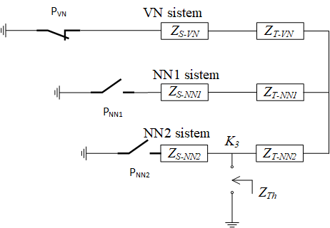
Slika (v)
Međukorak formiranja Tevenenovog generatora – uvođenje idealnog naponskog izvora, čije je vrednost jednaka naponu na mesti kvara K₃ u trenutku neposredno pre nastanka kvara.
Slučaj kada uticaj motora 6kV nije zanemarljiv.
Slika (g) – Određivanje Tevenenove impedanse na mesti kvara K₃ (pri zanemarljivom uticaju motora )
Slika (d) – Određivanje Tevenenove impedanse na mesti kvara K₃.

Slide 23
Šeme (b), (v) i (g) važe za slučaj (d) i (i) sistema.
Zamenska šema transformatora sprege YNd5d5 u (0) sistemu (slika đ) se razlikuje od šema u (d) i (i) sistemu (slika e):
Slika (đ)
Slika (e)
Šema (d) važi za (d) sistem.
Tevenenov generator za (i) sistem sadrži samo impedansu, koja je jednaka impedansi za (d) sistem.
Tevenenov generator za (0) sistem sadrži samo impedansu. Ona se određuje koristeći princip prikazan na slici (g), pri čemu se menja deo u šemi koji se odnosi na transformator (umesto (e) se koristi šema (đ)).

Slide 24
Formiranje kompletne šeme iz koje se određuje struja na mestu kvara
pri nesimetričnim kratkim spojevima
Primenom šema (b) – (d), uz korišćenje impedansi elemenata mreže u (d) sistemu se može izračunati struja simetričnog tropolnog kratkog spoja.
Slika (ž)
Za nesimetrične kratke spojeve potrebno je formirati zamenske šeme koje obuhvataju sva tri Tevenenova generatora (u (d), (i) i (0) sistemima). Povezivanje se vrši na način proistekao iz teorije simetričnih komponenti i u potpunom je skladu sa tabelom prikazanom na slajdu 20. Šeme su prikazane na slikama (z) – (j).

Slide 25
Rešavanjem šema prikazanih na slikama (z) – (j) određuju se (d), (i) i (0) komponente ukupne struje kvara, koja protiče kroz Tevenenove generatore u (d), (i) i (0) sistemu. U slučaju da je ekvivalentna Tevenenova impedansa za (0) sistem beskonačna (to zavisi od sprege transformatora i uzemljenja neutralne tačke), na slikama (i) i (j) se raskida grana koja sadrži Z₀.
Korišćenjem transformacije iz (d), (i), (0) sistema u (a), (b), (c) sistem, određuju se struje kroz faze (a), (b), (c) na mestu kratkog spoja.
Slika (z)
Slika (i)
Slika (j)

Slide 26
Određivanje struje kroz bilo koji element mreže
pri nesimetričnim kratkim spojevima
Nakon što se odrede vrednosti (d), (i) i (0) komponenti struje kroz mesto kvara, moguće je, korišćenjem šeme oblika prikazanog na slikama (b) i (v), odrediti (d), (i) i (0) komponente struje kvara kroz svaku granu mreže. Iz njih, korišćenjem transformacije iz (d), (i), (0) sistema u (a), (b), (c) sistem, određuju se struje kroz faze (a), (b), (c) kroz posmatranu granu mreže.
Imajući u vidu da svaki od namotaja tronamotajnog transformatora predstavlja posebnu granu u mreži, na napred opisani način se mogu dobiti i struje kroz svaki od namotaja. Ove struje se koriste kao ulazni podatak za proračune kojima se vrši provera izdržljivosti mehaničkih i termičkih naprezanja transformatora pri kratkom spoju. Naravno, proveru treba izvršiti za najveću struju kratkog spoja koja se javlja pri različitim vrstama kratkog spoja (3PKS, 2PKS, 2PKS+Z, 1PKS).

Slide 27
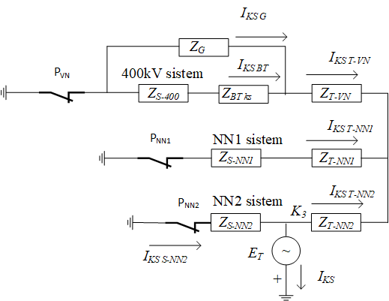
Promena zamenskih šema struje u zavisnosti od toplogije mreže
Do sada prikazane zamenske šeme na slikama (a) – (g) su važile za slučaj jednostranog napajanja, sa mreže 110kV, za transformator 110/6/6kV. To je tipičan radni režim transformatora 110/6/6kV.
Na slici (k) je data šema koja važi za slučaj transformatora 22/6/6kV koji se nalazi u postrojenju elektrane. Nominalni napon generatora je 22kV, prenosni odnos blok transformatora, preko koga se generator priključuje na mrežu 400kV je 400/22kV.
Slika (k)

Slide 28
Sadržaj za računske vežbe
Na računskim vežbama će se prikazati primeri kojima će se ilustrovati sledeći uticaji na vrednost maksimalne struje kratkog spoja na mestu kvara i kroz namotaje transformatora:
tip kvara (3PKS, 2PKS, 2PKS+Z, 1PKS)
sprega transformatora
jedna ili više aktivnih mreža na koje je priključen tronamotajni transformator
pozicija transformatora (kao element u mreži udaljen od elektrane ili u blizini generatora)
Analiziraće se sva potencijalna mesta kvara i dati vrednosti struja kvara kroz namotaje transformatora.

Slide 29
Zaštitne komponente i podešenje njihovog reagovanja
Zaštitne komponente:
Osigurači (nepodesivi – jedinstvena zavisnost vremena delovanja od struje kratkog spoja)
    Koriste se isključivo za manje struje.
Prekidači (podesivi – opremljeni okidačima, koji imaju zadatak da u pogodnom
trenutku izdaju komandu za razdvajanje kontakata prekidača (savremeni okidači imaju mogućnost kompleksnog podešenja karakteristike delovanja)). Koriste se i za manje struje
(poznati pod nazivom minijaturni prekidači) i za veće struje.
Napomene:
Za prekidanje radnih struja se često koristi dodatni kontaktor, koji je jeftiniji od prekidača. Na ovaj način se smanjuje broj uključenja / isključenja prekidača i time produžava njegov životni vek.
Primer: Elektronski okidač predviđen za kompakt prekidače nazivne struje od 800 A do 1250 A

Slide 30
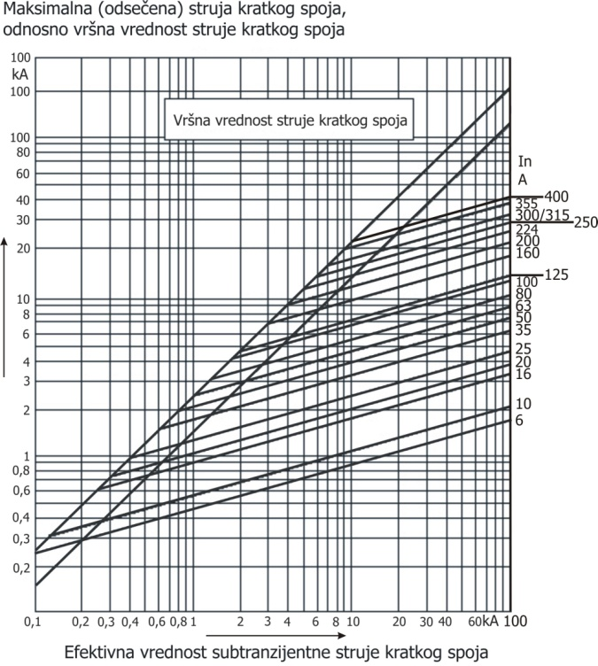
  Udarna struja i mehaničko naprezanje (aspekt odsecanja vršne vrednosti struje)

Slide 31
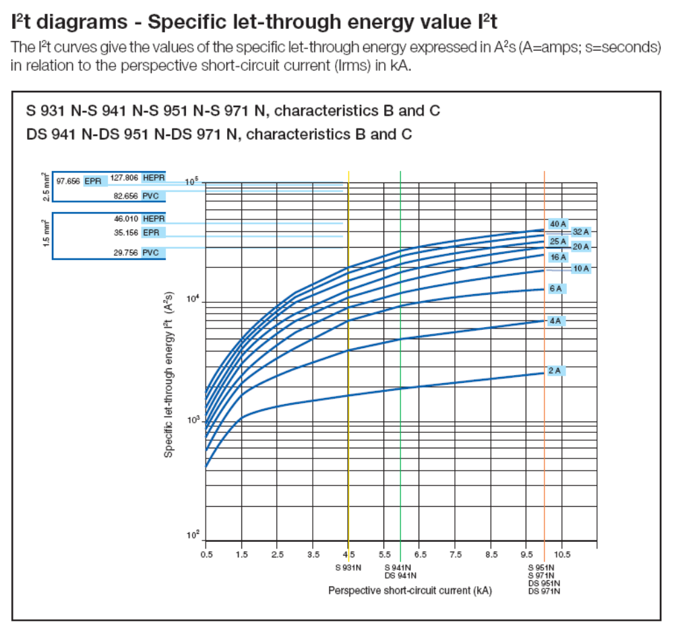
Slično kao za udarnu struju, zaštitne komponente ograničavaju (smanjuju) propuštenu energiju (termičku struju).
  Efektivna vrednost subtranzijentne struje kratkog spoja (kA)

